Slide 1
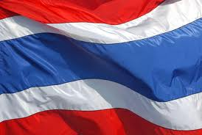
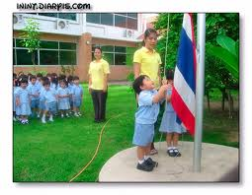
ชักธงชาติ
ธง = flag
ธงชาติ = national flag
ชักธงชาติ = raise the flag
ชักธงลง = lower the flag
Every morning we raise the flag at 8 am.
ทุกเช้าเราชักธงชาติขึ้นเสาตอน 8 โมงเช้า

Slide 2
Every evening we lower the flag.
ทุกเย็นเราชักธงลง
ติดตั้งธงชาติ = put up หรือ erect a flag
Cambodian soldiers erected a flag on disputed land.
ทหารเขมรตั้งธงชาติบนพื้นดินที่มีข้อถกเถียง
รื้อธงลง = to take down
The prime minister wants to take down the Cambodian flag.
นายกฯต้องการเอาธงชาติกัมพูชาลง

Slide 3
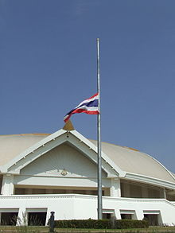
ชักธงชาติครึ่งเสา = half-mast
When the president died, that country flew their flags at half-mast.
เมื่อประธานาธิบดีเสียชีวิต ประเทศนั้นสั่งให้ชักธงชาติลงครึ่งเสา

